Slide 1

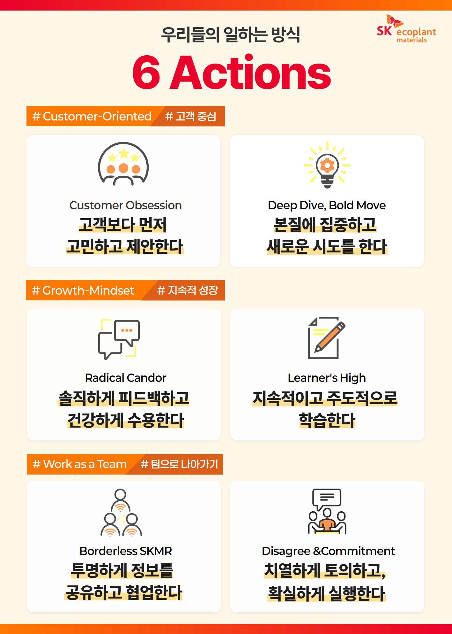

SK ecoplant materials
AI Boot Camp
[프로젝트 명: SKMR Skill Portal ] / [발표자 : N조_부서_홍길동 ]

Slide 2
목차
1. 에이전트 소개 및 기획 배경
2. 주요 시연 및 출력 성과
3. 기능(프로세스) & 성능 / 업무적합성
4. 확장성 및 보안/컴플라이언스
+ 결과물에 대한 부연 설명 (선택)

Slide 3
CHAPTER 01
에이전트 소개 및 기획 배경

Slide 4
에이전트 소개 및 기획 배경
에이전트 소개
{{input2}}
기획 배경 및 페인 포인트
{{input3}}

Slide 5
CHAPTER 02
주요 시연 및 출력 성과

Slide 6
주요 시연 및 출력 성과
대화/작업 예시 & 출력
대상자 검색 후 스킬 프로필과 평가 이력을 즉시 확인 단계별 평가와 확정을 거쳐 결과가 반영되는 흐름 시연 대시보드에서 진행률, 분포, 리스크를 함께 확인
(사진을 첨부해 주셔도 좋습니다)

Slide 7
CHAPTER 03
기능(프로세스) & 성능 / 업무적합성

Slide 8
기능(프로세스) & 성능 / 업무적합성
기능(프로세스) & 성능
{{input5}}
업무 적합성
{{input6}}

Slide 9
CHAPTER 04
확장성 및 보안/컴플라이언스

Slide 10
확장성 및 보안/컴플라이언스
확장성과 보안/컴플라이언스 측면에서 고려한 부분에 대해 설명해주세요.
확장성
{{input7}}
보안/컴플라이언스
{{input8}}

Slide 11
Q & A

